Slide 1

프림 알고리즘
작성자 : 조 원 희

Slide 2
목차
프림 알고리즘(Prim`s)이란?
프림 알고리즘 동작 과정
프림 알고리즘 예제

Slide 3

프림 알고리즘(Prim`s)이란?
가중치가 있는 무향 그래프의 모든 vertex를 포함하면서 각 간선의 비용의 합이 최소가 되는 부분을 찾는 알고리즘
이미 연결된 vertex에 연결된 vertex만을 고려하는 방식
최소 비용 신장 트리의 대표적인 알고리즘

Slide 4
프림 알고리즘 동작 과정
(1) 우선순위 큐에 시작 노드를 넣는다.
(2) 우선순위 큐가 비어있지 않다면 노드를 꺼낸다.
(3) 꺼낸 노드가 이미 방문한 노드라면 (2)로 넘어간다.
(4) 방문하지 않은 노드라면 현재 경로와 거리 방문 배열을 처리한다.
(5) 이 노드와 연결된 모든 노드를 우선순위 큐에 넣는다.
(6) (2)를 우선순위 큐가 비어있을 때까지 반복한다.

Slide 5
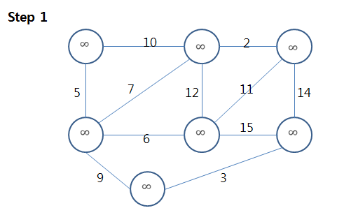
프림 알고리즘 예제
Queue={inf, inf, inf, inf, inf, inf, inf}

Slide 6
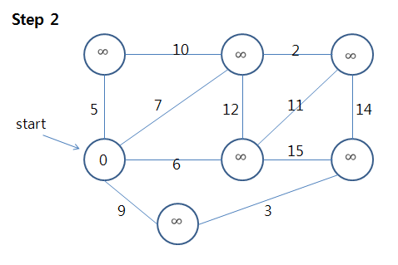
프림 알고리즘 예제
Queue={0, inf, inf, inf, inf, inf, inf}
시작 vertex를 0으로 할당

Slide 7
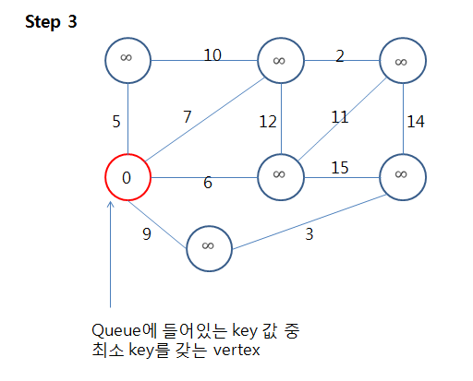
프림 알고리즘 예제
Queue={0, inf, inf, inf, inf, inf, inf}
Queue에서 가장 작은 값을 가지는 vertex선택

Slide 8
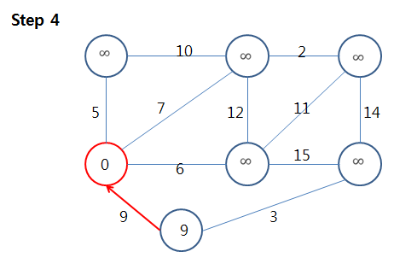
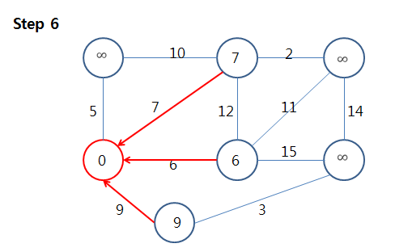
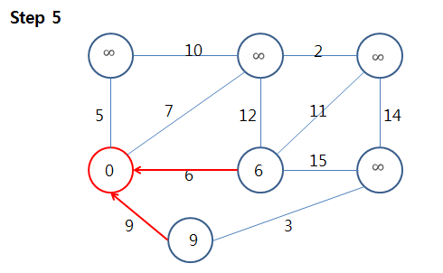
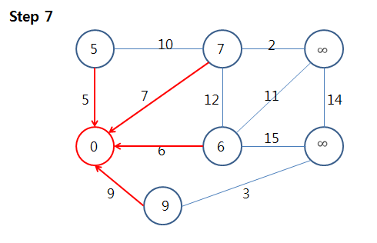
프림 알고리즘 예제
Queue={0, 5, 7, inf, 6, inf, 9}
선택된 vertex에 연결된 vertex들 확인
만약 간선의 가중치가 연결된 vertex의 값보다 작으면 vertex의 값을 간선의 가중치 값으로 바꿈

Slide 9
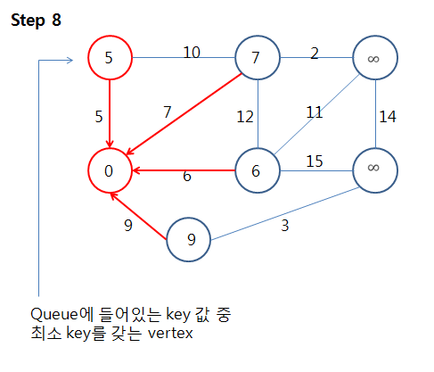
프림 알고리즘 예제
Queue={5, 7, inf, 6, inf, 9}
모든 연결이 확인된 vertex는 queue에서 제거
다시 큐에서 최소 값을 가지는 vertex 선택

Slide 10
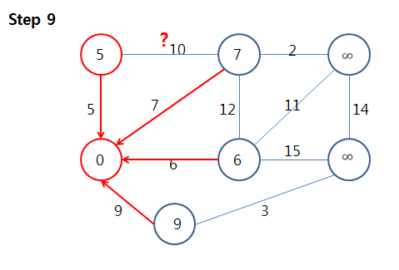
프림 알고리즘 예제
Queue={5, 7, inf, 6, inf, 9}
선택된 vertex에 연결된 vertex들 확인
간선의 값(10)이 7보다 더 크므로 바꾸지 않음

Slide 11
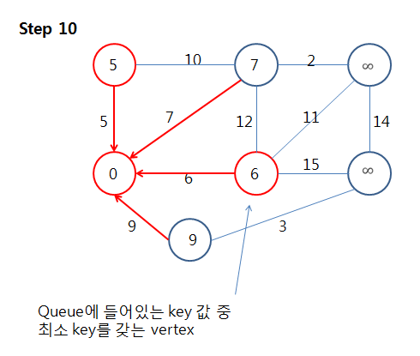
프림 알고리즘 예제
Queue={7, inf, 6, inf, 9}
모든 연결이 확인된 vertex는 queue에서 제거
다시 큐에서 최소 값을 가지는 vertex 선택

Slide 12
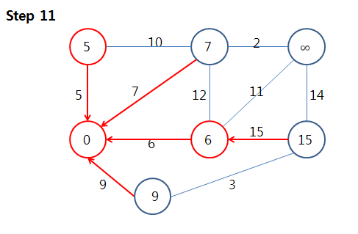
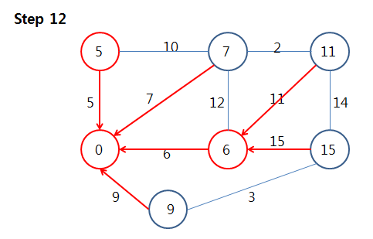
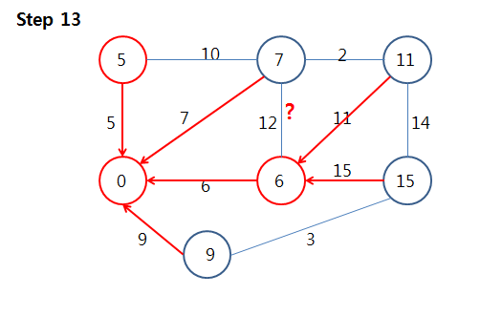
프림 알고리즘 예제
Queue={7, 11, 6, 15, 9}
선택된 vertex에 연결된 vertex들 확인
만약 간선의 가중치가 연결된 vertex의 값보다 작으면 vertex의 값을 간선의 가중치 값으로 바꿈

Slide 13
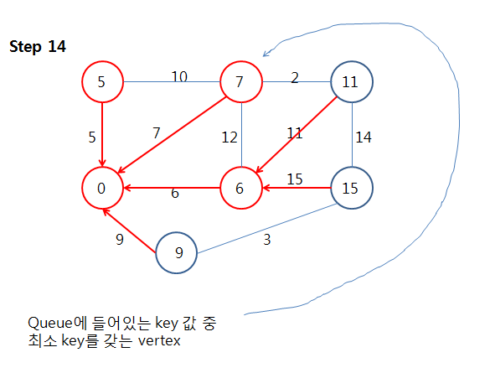
프림 알고리즘 예제
Queue={7, 11, 15, 9}

Slide 14
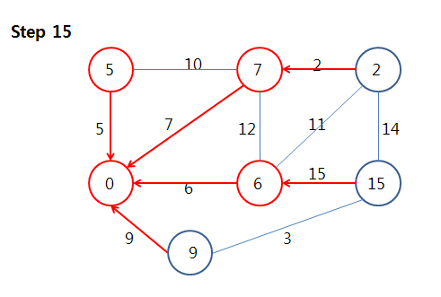
프림 알고리즘 예제
Queue={7, 2, 15, 9}

Slide 15
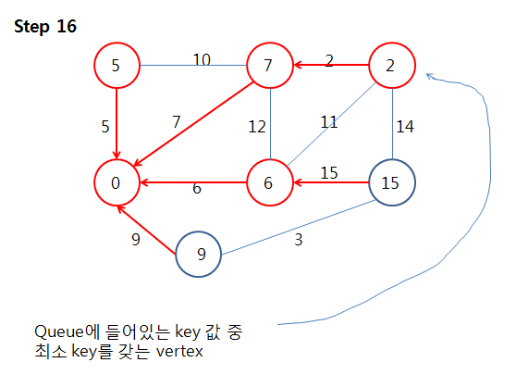
프림 알고리즘 예제
Queue={2, 15, 9}

Slide 16
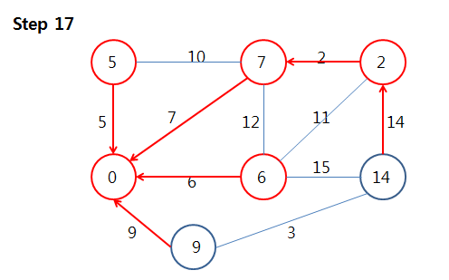
프림 알고리즘 예제
Queue={2, 14, 9}

Slide 17
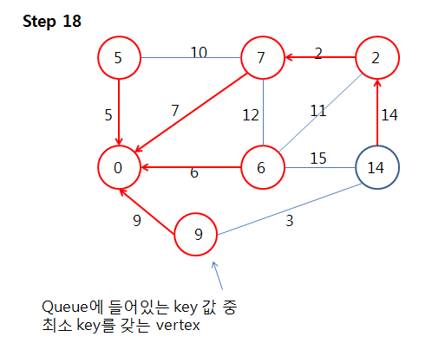
프림 알고리즘 예제
Queue={14, 9}

Slide 18
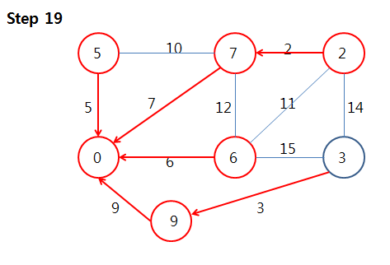
프림 알고리즘 예제
Queue={3, 9}

Slide 19
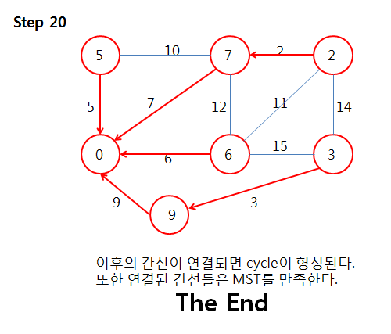
프림 알고리즘 예제
Queue={3}

Slide 20


Slide 21
1. 제목
내용을 여기에 작성해주세요.
나눔 손글씨 펜, 26pt
상세 내용 1
상세 내용 2
상세 내용 3
상세 내용 4

Slide 22


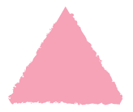









도형 (면)

Slide 23

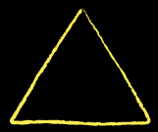
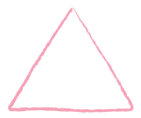


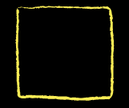



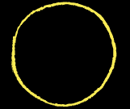
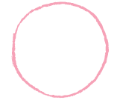

도형 (선)

Slide 25






























사물 일러스트

Slide 26
차트 예시
내용
내용
내용

Slide 27
차트 예시

Slide 28
차트 예시

